Slide 1
UNIDAD DE MEMORIA

Slide 2
SRAM
DRAM

Slide 3
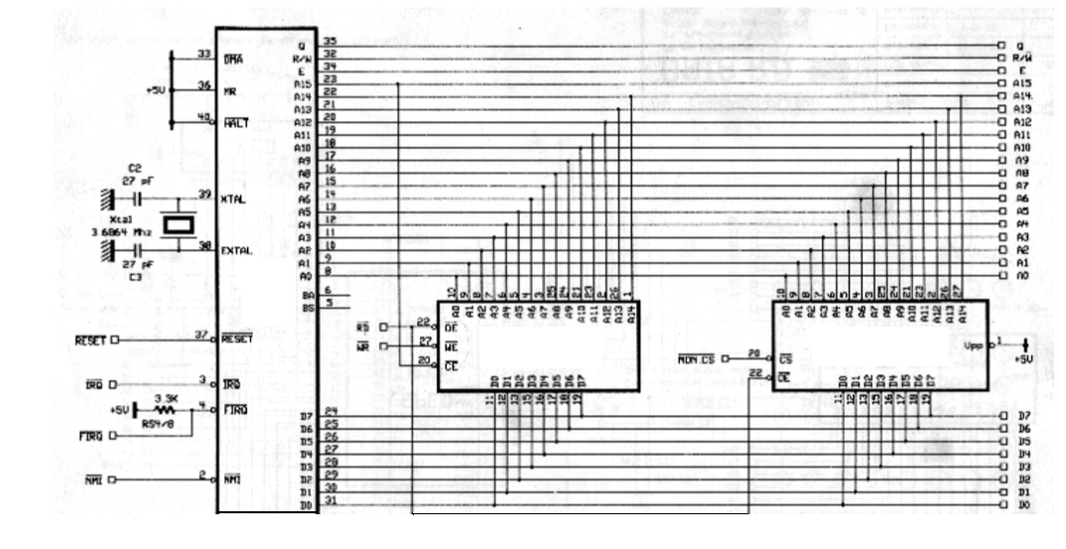
BANCOS DE MEMORIA
CPU
RAM
ROM

Slide 4
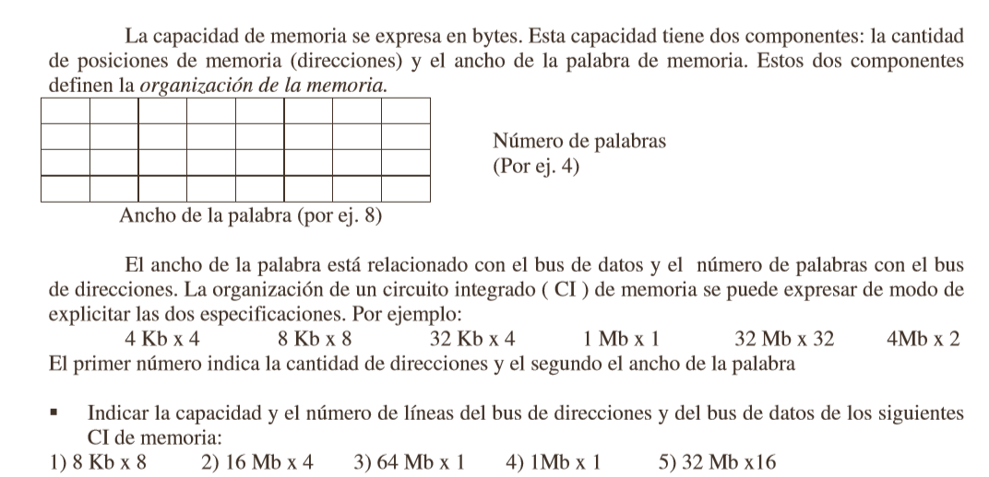

Slide 5
ANCHO DE PALAB.
4K x 4
32Kx4
1K = 1024 2 ¹⁰
4k = 1k x 4 2 ¹⁰ x 2 ²
4k= 2 ¹²
AB
DB
AB
DB
12
4
15
4
8Kx8
1K = 1024 2 ¹⁰
8k = 1k x 8 2 ¹⁰ x 2 ³
8k= 2 ¹³
AB
DB
1K = 1024 2 ¹⁰
32k = 1k x 32 2 ¹⁰ x 2 ⁵
32k= 2 ¹⁵
13
8

Slide 6
1Mx1
1M= 2 ²⁰
1K= 2 ¹⁰
32Mx32
AB
DB
AB
DB
20
1
25
32
4Mx2
1M = 2 ²⁰
4M= 4x 1M= 2 ² 2 ²⁰
1M = 2 ²⁰
32M= 1M x 32 = 2 ²⁰ x 2 ⁵
32M= 2 ²⁵
AB
DB
22
2

Slide 7
8G x 16
1G = 2 ³⁰
8G= 8 x 1G = 2 ³ X 2 ³⁰
32G x 8
1G = 2 ³⁰
32G= 32 x 1G = 2 ⁵ X 2 ³⁰
AB
DB
AB
DB
33
16
35
8

Slide 8
DRAM
DB
4
AB
11

Slide 9
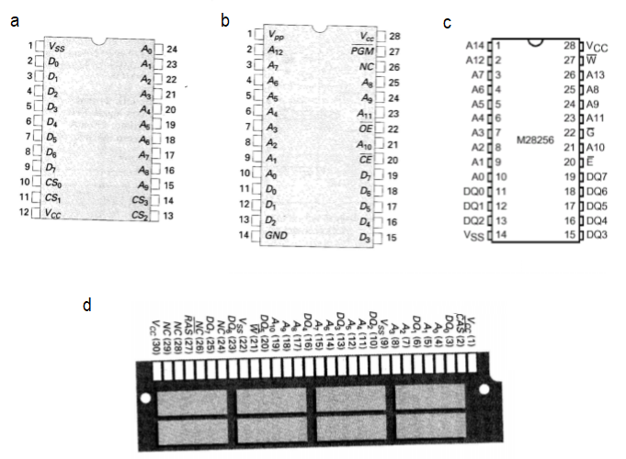
8
13
15
CHIP
SELECT
10
SRAM
8
ROM
EEPROM
8
DRAM
8
11

Slide 10
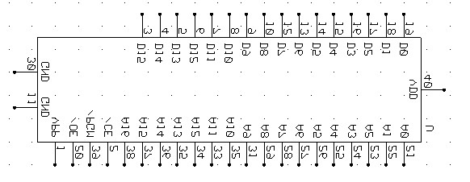
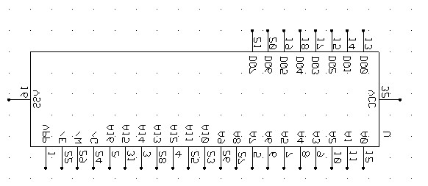
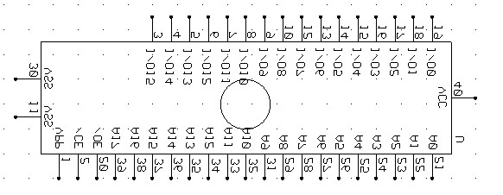
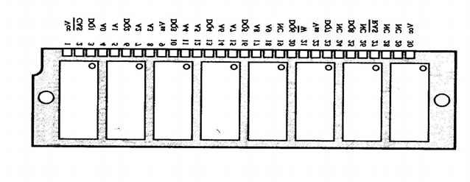
DRAM
1k x8
EPROM
2 ¹⁸ = 2 ¹⁰ 2 ⁸ =256 K
256 K x 16
SRAM
128 k x8
EEPROM
2 ¹⁷ = 2 ¹⁰ 2 ⁷ =128 K
128 K x 16

Slide 11
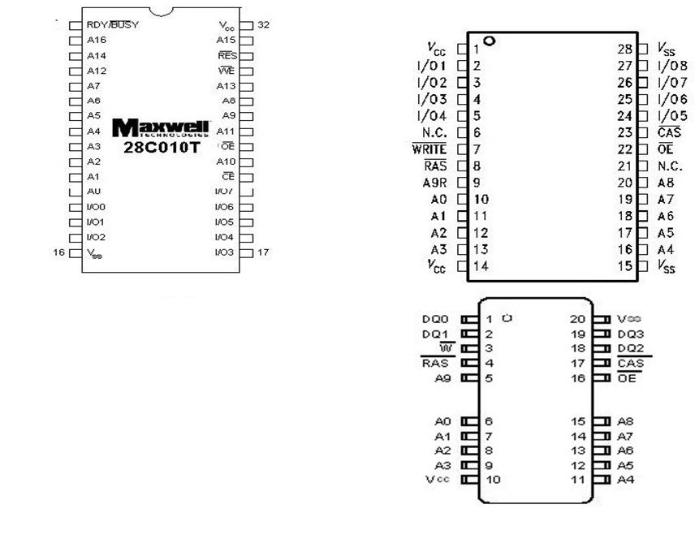
DRAM
1 K x 8
SRAM
128 K x 8
DRAM
1 K x 4

Slide 12
Diseñar los siguientes bancos de memoria:
256Kbx 8 con CI de 64 Kb x 8
1Mb x 8 con CI de 512Kb x 8
32 Mb x 8 con CI de 8 Mb x 4
1Mb x 32 con CI de 512Kb x 8

Slide 13
256Kbx 8 CI 64 K x 8
64 K X 8
64 K X 8
64 K X 8
64 K X 8
CS
CS
CS
CS
8
16
18
0
1
2
3
D
E
C
O
1Mb x 8 con CI de 512Kb x 8
19
CS
CS
8
20
D
E
C
O
0
1

Slide 14
32 Mb x 8 con CI de 8 Mb x 4
8Mx4
8Mx4
8Mx4
8Mx4
25
23
CS
CS
CS
CS
4
0
1
2
3
D
E
C
O
8
8Mx4
8Mx4
8Mx4
8Mx4
4
23

Slide 15
1Mb x 32 con CI de 512Kb x 8
8
20
19
8
32
0
1
19
8
19
8
19

